Slide 1
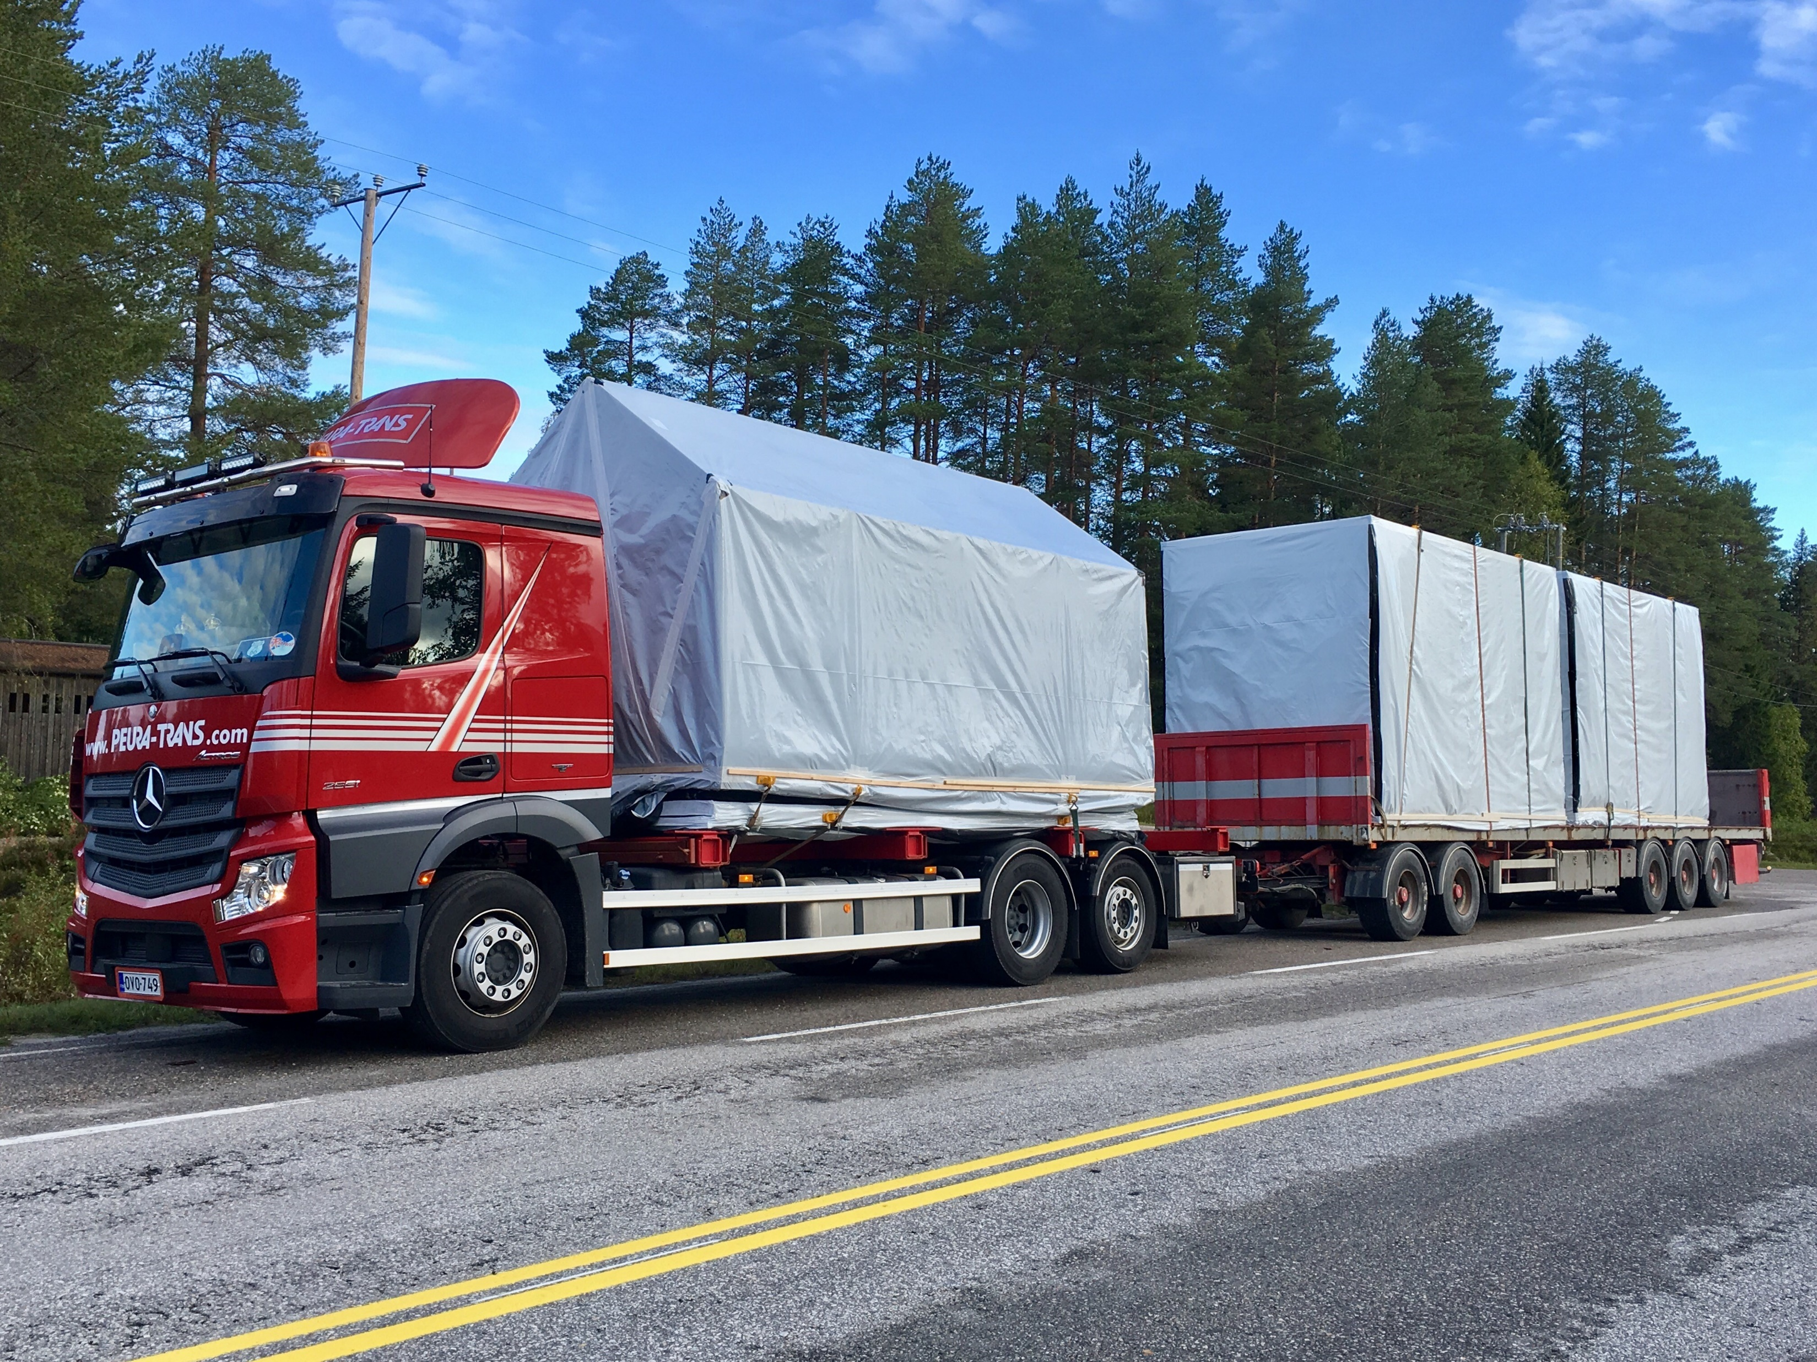
LERNEINHEIT 3: HOLZBAU-MONTAGEMANAGEMENT VOR ORT
RICHTLINIEN FÜR TRANSPORT UND LAGERUNG

Slide 2
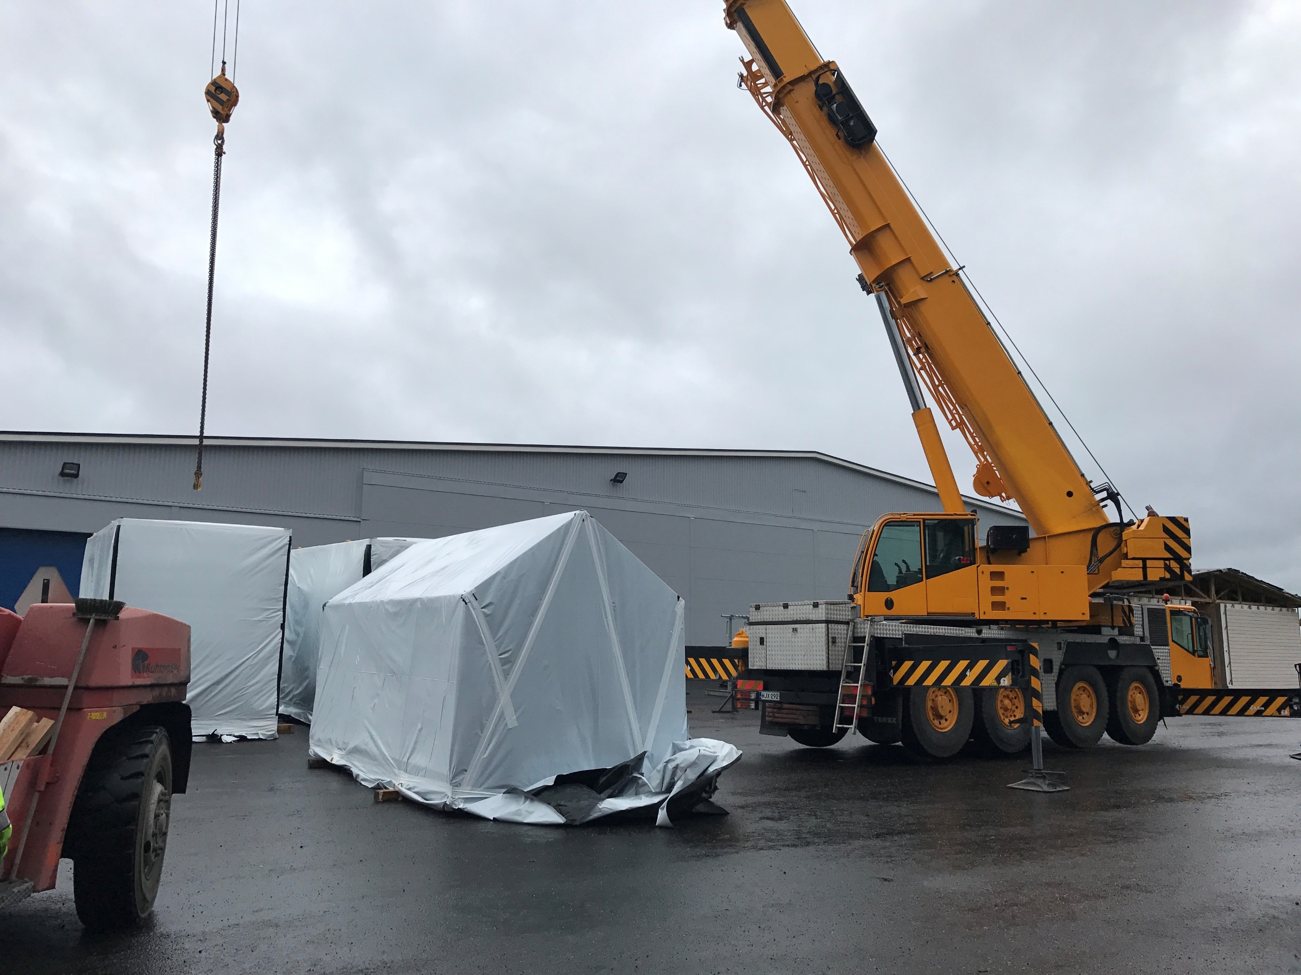
PRÄSENTATIONS ÜBERSICHT
Themen:
Schutz und Lagerung vor Ort
Vorteile
Häufig gestellte Fragen
GUIDELINES FOR TRANSPORTING AND STORING STRUCTURES

Slide 3
Materialien aus Holz neigen dazu, sich an die Umgebungsbedingungen anzupassen, deshalb ist der Schutz während der Lagerung, der Zwischenlagerung und des Transports besonders wichtig.
Ein schlecht verschlossener oder undichter Regeschutz kann die Oberfläche des Holzes befeuchten, und die Nässe tiefer in das Material eindringen lassen.
Eine schräge Lagerrichtung verursacht einen verzogenen Körper, der nicht mehr einfach zu begradigen ist.
Es muss ebenso beachtet werden, dass Holz stark saugfähig ist, sodass schmutziges oder rostiges Wasser die Oberfläche zusätzlich verschmutzt.
Schutz und Lagerung vor Ort
3
GUIDELINES FOR TRANSPORTING AND STORING STRUCTURES

Slide 4
Vorteile
PRODUKTIVITÄT
EFFIZIENZ
Ein ordnungsgemäß erstellter Transportplan und ein an den Bauplan gebundener Lieferplan erhöhen die Produktivität und verkürzen die Wartezeiten.
Die richtigen Routinen für die Lagerung und den Transport sorgen für Effizienz und gewährleisten die Aufrechterhaltung der Qualität.
UMWELT
KOSTEN
Ordnungsgemäß gelagerte Materialien und ordnungsgemäß vorbereitete und ausgeführte Transporte reduzieren den Materialverlust.
Vorgefertigte und richtig dimensionierte Schutzmaßnahmen für verschiedene Materialien reduzieren die Baukosten.
GUIDELINES FOR TRANSPORTING AND STORING STRUCTURES

